Slide 1
JSX 사용하기

Slide 2
1.JSX의 장점
JSX는 컴파일링 되면서 최적화 되므로, 빠르다
Type-safe (어떠한 연산도 정의되지 않은 결과를 내놓지 않는 것, 즉 예측 불가능한 결과를 나타내지 않는 것 하며 컴파일링 과정에서 에러를 감지 할 수 있다.
HTML에 익숙하다면, JSX를 사용하여 더 쉽고 빠르게 템플릿을 작성 할 수 있다.

Slide 3
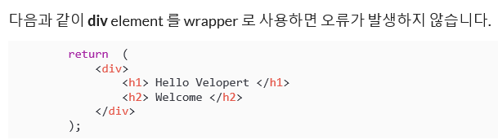
2.Nested Elements
컴포넌트에서 여러 Element 를 렌더링 해야 할 때, 그 element들을 필수적으로 container element 안에 포함 시켜줘야됩니다

Slide 4
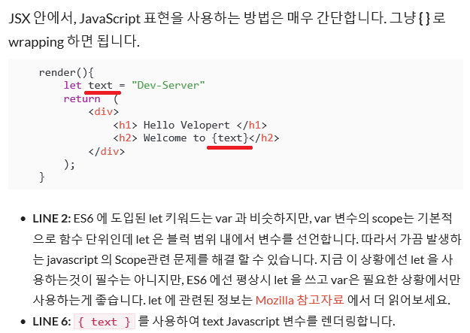
3. JavaScript Expression(1)

Slide 5
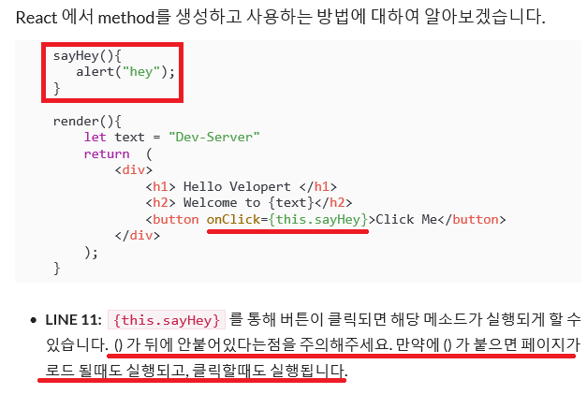
3. JavaScript Expression(2) 임의 method 생성 및 사용하기

Slide 6
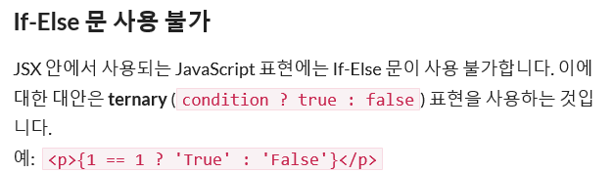
3. JavaScript Expression(3)

Slide 7
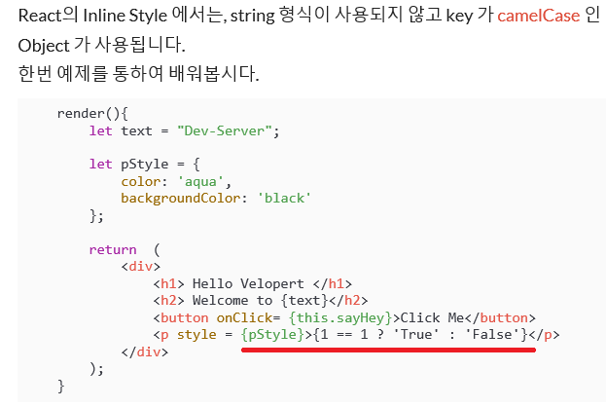
4. Inline Style

Slide 8
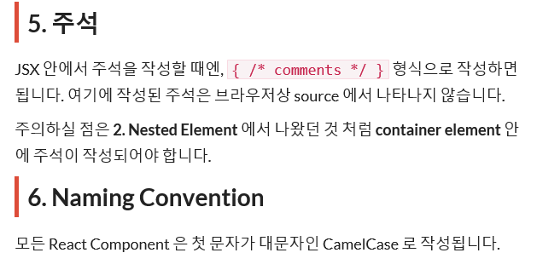

Slide 9
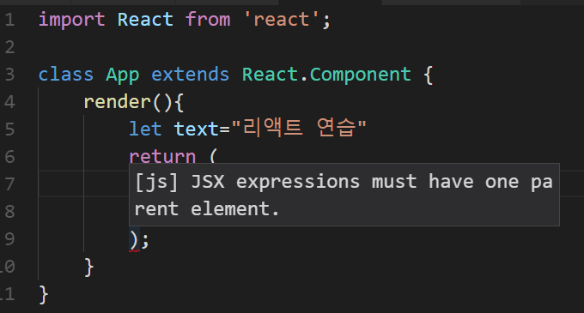
오류 발생시 처리(1)

Slide 10
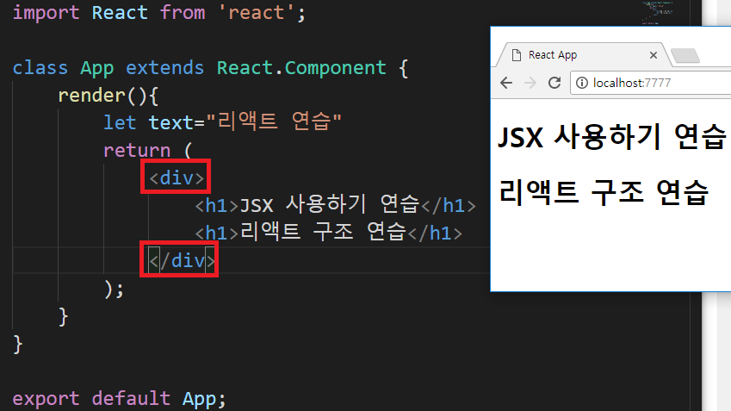
오류 발생시 해결(parent element)

Slide 11
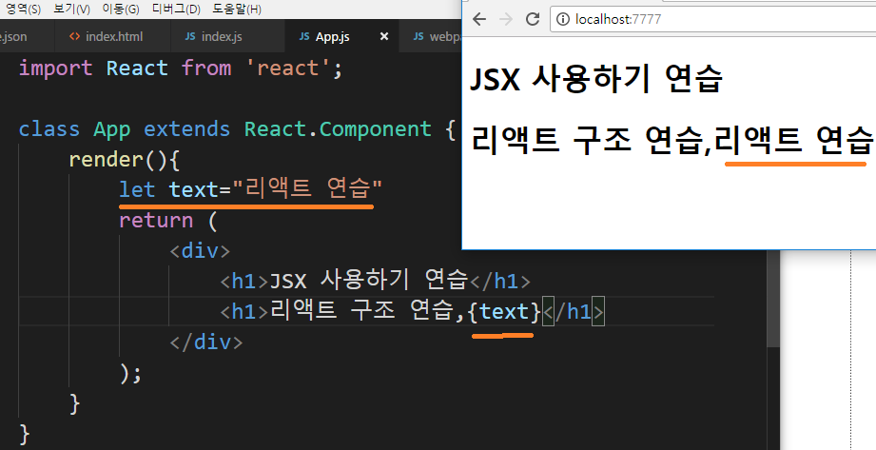
JavaScript Expression 실습

Slide 12
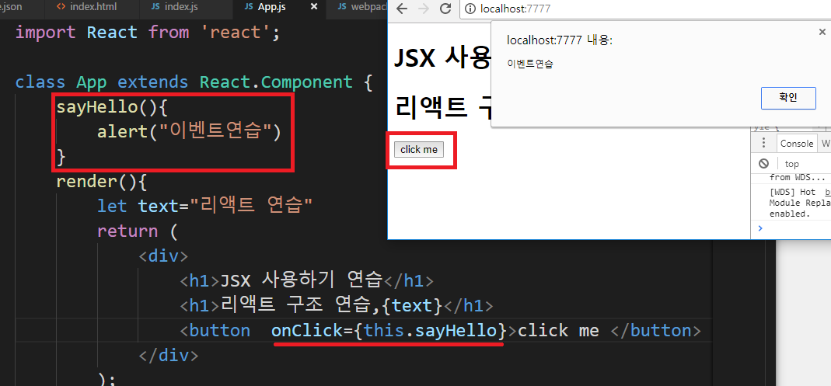
이벤트 연결(함수 호출)

Slide 13
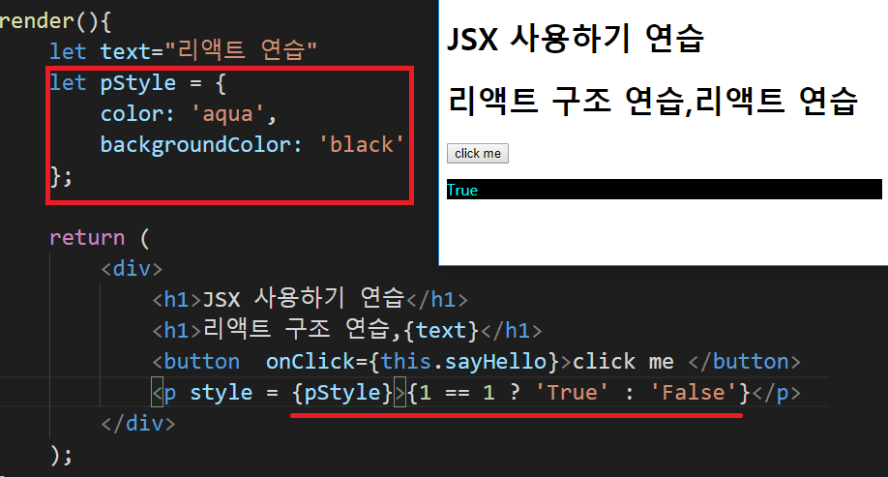
Inline Style 실습

